Slide 1
Комитет Администрации Краснощёковского района по образованию
Муниципальный проект
«Я, ты, он, она –вместе добрые дела!»

Slide 2
Краткое описание проекта
Проект предполагает активное включение педагогов, молодёжи, родительской общественности, культурно-досуговых учреждений в презентацию различных форм работы по воспитанию патриотизма, милосердия и гражданской активности всего населения. Особенностью проекта является участие молодёжного клуба «Орион» в качестве соорганизатора и инициатора
мастер-классов, площадок и пр.
Широкий спектр тем работы по 7 направлениям, позволит привлечь педагогов, родителей учащихся младшей, средней и старшей школы, молодёжь, жителей района в организации большего количества общественных формирований по совместной работе .

Slide 3
Муниципальный проект «Я, ты, он, она-вместе добрые дела!»
Цель проекта: Вовлечение, школьников и молодёжи района в добровольческую деятельность, реализацию позитивных мероприятий, направленных на воспитание патриотизма.
Задачи проекта: 1.Развивать чувства долга, заботы о людях, воспитывать у молодёжи чувства милосердия, любви к малой Родине.
2.Вовлекать обучающихся, родителей, педагогов, работников культуры в совместную деятельность
3.Организация свободного времени и досуга школьников, молодёжи, жителей сёл и малых посёлков
Срок реализации проекта: январь 2018- май 2018

Slide 4
Целевая аудитория проекта
Основная целевая группа: волонтёрские отряды и объединения, молодёжный клуб «Орион»
Дополнительные целевые группы:
дети младшего, среднего и старшего школьного возраста и молодежь;
педагогические работники;
специалисты органов управления образованием;
ветераны;
Депутаты Молодёжного парламента;
выпускники школы;
жители сёл и малых посёлков.

Slide 5
Содержание проекта
История села, история России
Память горя сурова, память славы жива
Дари добро
Мы за здоровый образ жизни
«Здесь род мой, исток мой, дорога моя»
Будущее страны –это мы
«Голосуй настоящим -думай о будущем»

Slide 6
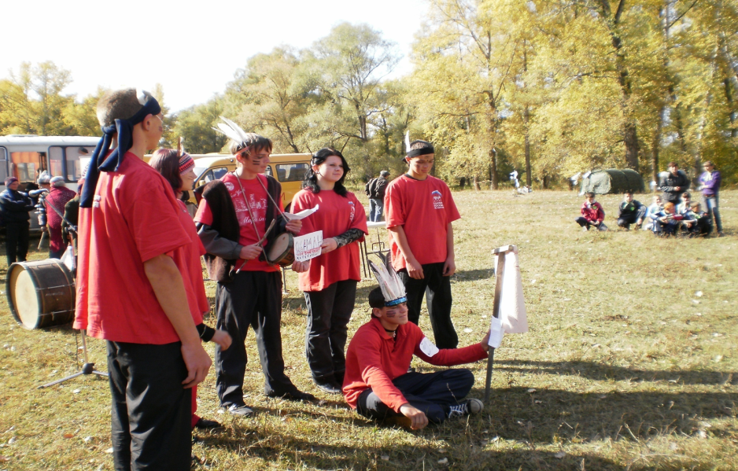
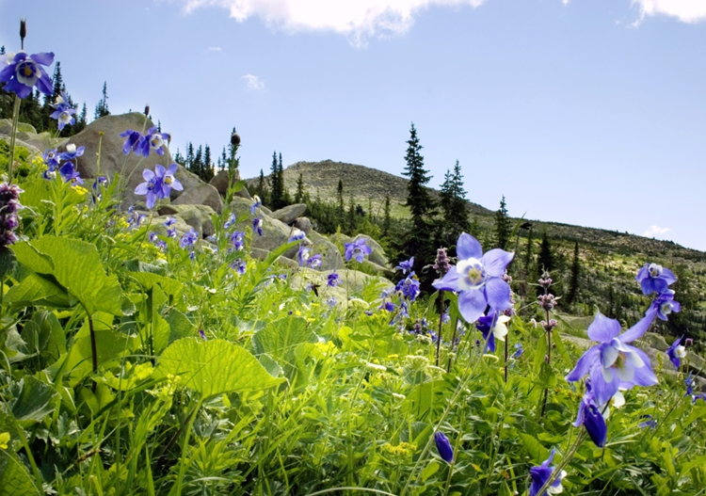
В рамках проекта в 2018 году стартовали 7 направлений совместной деятельности
1. История села, история России.
Каждое образовательное учреждение проводит конкурсы рисунков, семейных фото и семейных поделок. КДУ проводят концерты. Библиотеки познавательные часы.

Slide 7
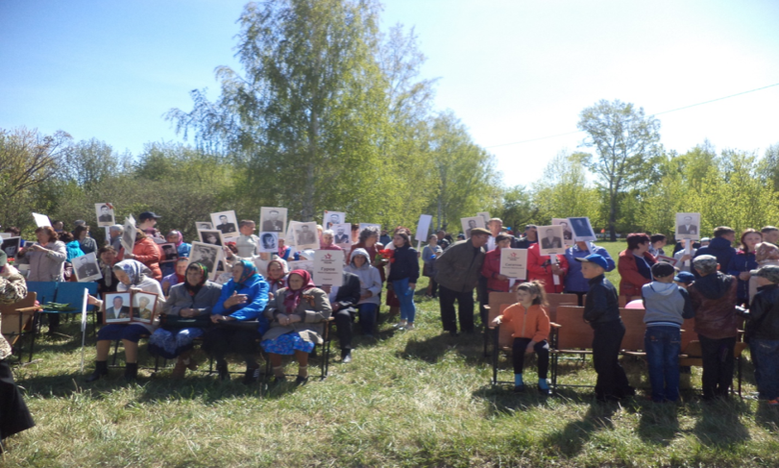
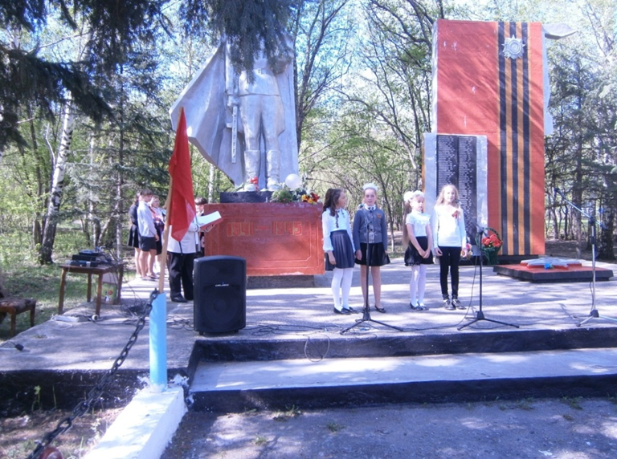
2. «Память горя сурова, память славы жива»
В рамках этого направления проводятся совместные мероприятия по воспитанию чувств патриотизма.
Акции «Цветок победы», «Белые журавлики», «Бессмертный полк», конкурсы патриотической песни, викторины, митинги памяти и др. (приложение 2)

Slide 8
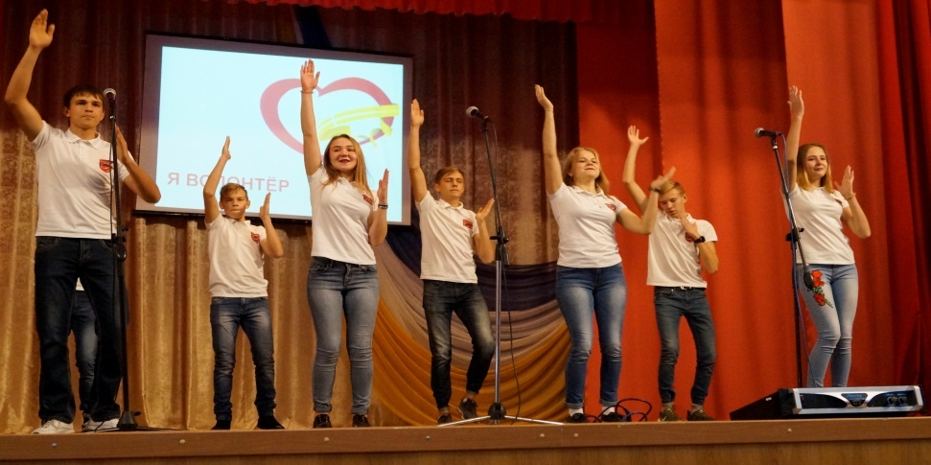
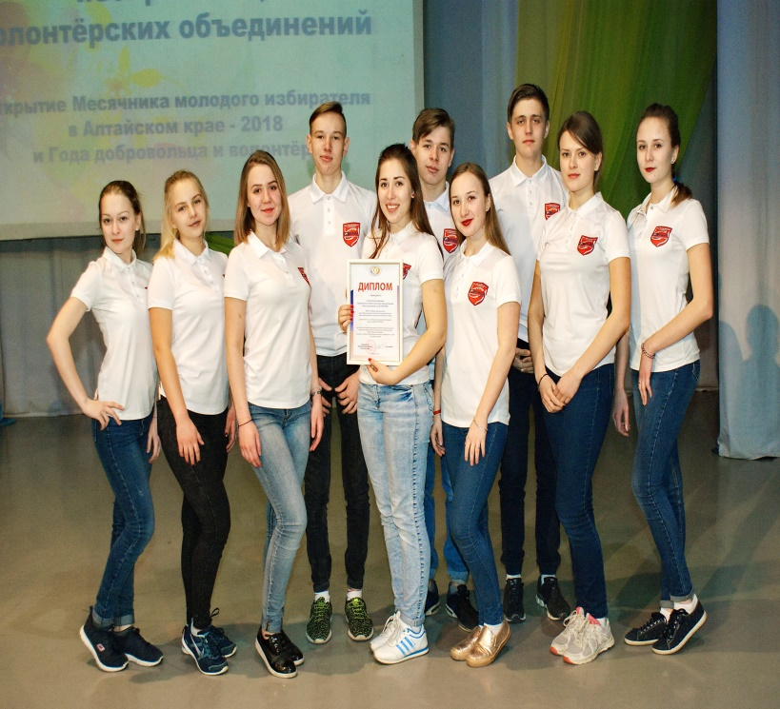
3. «Дари добро»
В рамках этого направления в районе для всех жителей пройдут единые акции, организованные школьными волонтёрскими отрядами, районным молодёжным клубом «Орион» (приложение 3)

Slide 9
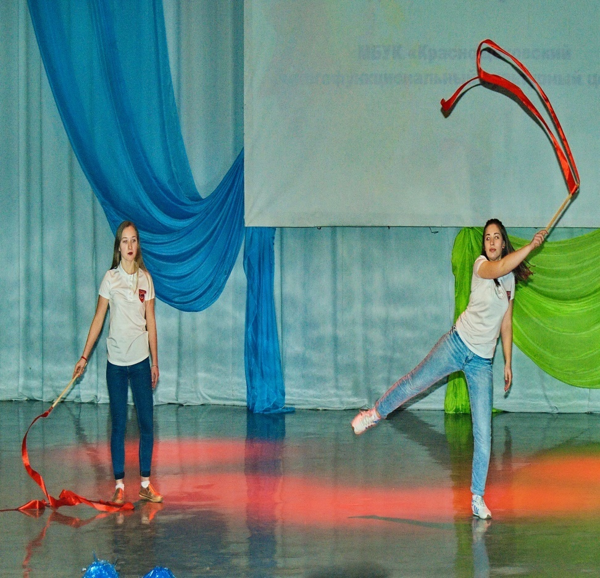
4. «Мы за здоровый образ жизни»
Спортивные соревнования
Папа, мама, я –спортивная семья.
Игра «Зарница»
Шахматный турнир и др. Все эти мероприятия пройдут организованно в образовательных учреждениях и учреждениях допобразования
(приложение4)

Slide 10
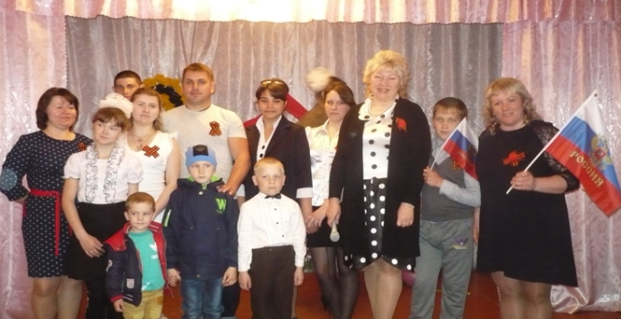
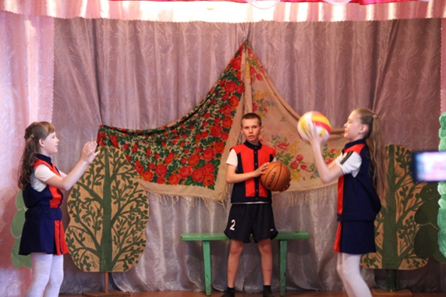
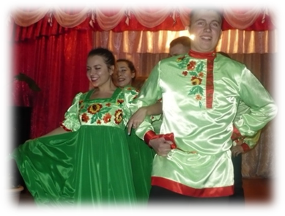
5. Здесь род мой, исток мой, дорога моя.»
Это направление способствует развитию народного творчества, организации досуга школьников и молодёжи, совместное проведение праздников, и конкурсов. Народные гуляния, творческие концерты, вечера отдыха.(приложение5)

Slide 11
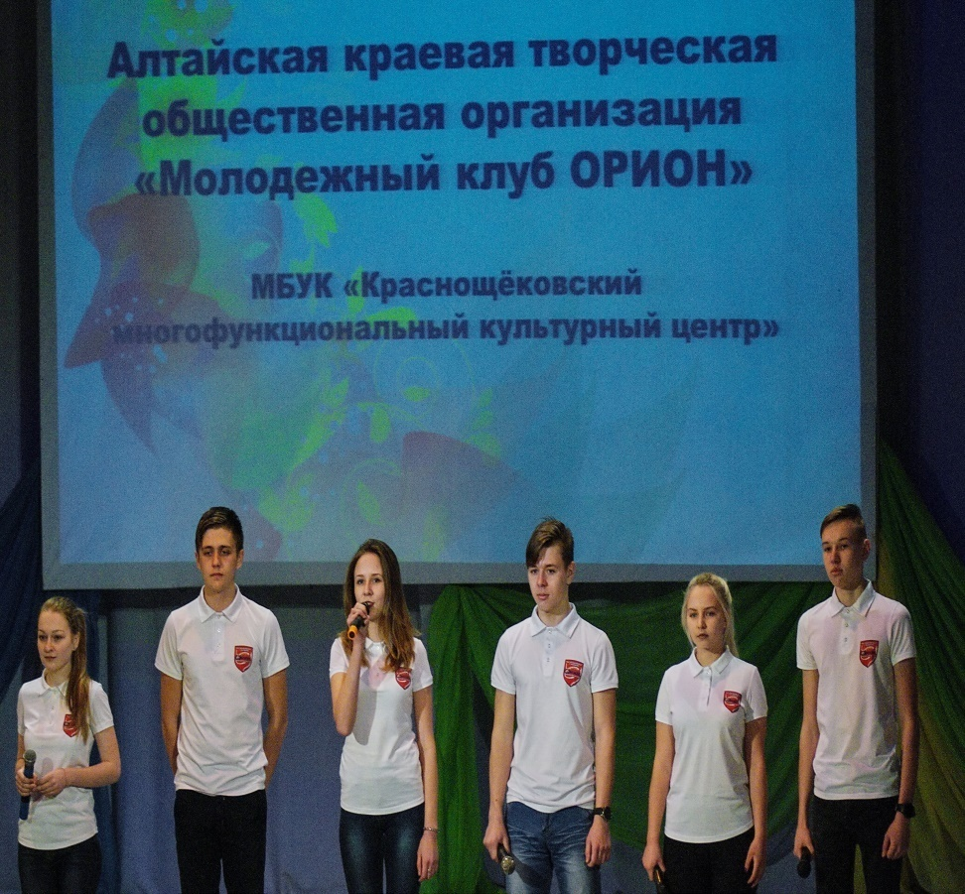
6. «Будущее страны – это мы»
В реализации этого направления участвуют школьники и молодёжь. В рамках месячника молодого избирателя пройдут встречи с председателем территориальной комиссии, вручение паспорта молодым гражданам России, молодёжный квест «Молодой избиратель-2018»
И др. (приложение 6)

Slide 12


7. «Голосуй настоящим-думай о будущем»
Комплекс единых мероприятий посвящённый единому дню голосования -18 марта 2018г.
В школах района будут проводится тематические концертные программы с участием дошкольников, выставки-дегустации семейной кухни, спортивные соревнования, работа тренажёрных залов.
(приложение7)

Slide 13
8. Родители, в школу!
Определение совместно с Советом школ плана и способов оповещения родителей: родительские собрания, сайты школ, красочные объявления и пр.
Размещение объявлений/плакатов о мероприятиях на входе в школу
Проведение совместных конкурсов, онлайн-тестирования.

Slide 14
Этапы реализации проекта
1 этап подготовительный
01-28.02.2018 г.
Формирование оргкомитета по подготовке мероприятий в рамках проекта
Составление сметы для проведения конкурсов, соревнований, концертов, выставок
Распределение обязанностей по проведению мероприятия, подготовка аудиторий, договорённость приглашенными специалистами
2 этап реализационный
февраль- май 2018 г.
Проведение мероприятий по утвержденному плану
3 этап рефлексивный
Получение отзывов о проекте
Формирование отчетов о проведении конкурсов, викторин, выставок и т.д.
Подготовка фотоотчета с размещением в СМИ и на сайте комитета и Администрации района

Slide 15
Ожидаемый результат
Такие широкие социальные контакты обогащают всех участников, создают положительную эмоциональную атмосферу, как для детей, так и для взрослых, обеспечивают необходимые глубинные связи между участниками образовательного процесса.
В результате обновления формата взаимодействия с педагогами, родителями, молодёжью и привлечения их к организации досуговых мероприятий обеспечивается повышение качества проводимых мероприятий.
Неформальный характер работы всех участников проекта позволяет создать активную развивающую среду, обеспечивающую единые подходы к развитию личности в семье и школьном коллективе, а также позволяет существенно обогатить опыт межличностного общения детей, родителей , педагогов и других социальных слоёв населения.

Slide 16
Смета проекта
Наградной материал-5000 руб.
Призы и подарки-25000 руб.
Расходный материал-5000 руб.
ГСМ – 15000 руб.

